Slide 1
ДЕПАРТАМЕНТ ОБРАЗОВНИЯ И НАУКИ ГОРОДА МОСКВЫ ГОСУДАРСТВЕННОЕ БЮДЖЕТНОЕ ОБЩЕОБРАЗОВАТЕЛЬНОЕ УЧРЕЖДЕНИЕ ГОРОДА МОСКВЫ
«ШКОЛА № 1238»
Визитная карточка
Здания дошкольных групп
ГБОУ Школа № 1238
Директор школы
Наталья Владимировна Ильина
.
Юридический адрес: 119634, город Москва, улица Чоботовская, дом 19. Адрес электронной почты: 1238@edu.mos.ru Сайт школы: www.sch1238.mskobr.ru/ | Адреса зданий дошкольных групп: улица Лукинская, дом 16, корпус 2; улица Лукинская, дом 14, корпус 2; улица Лукинская, дом 12А; улица Шолохова, дом 30, корпус 1; улица Шолохова, дом 19, корпус 1; улица Шолохова, дом 19, корпус 3

Slide 2
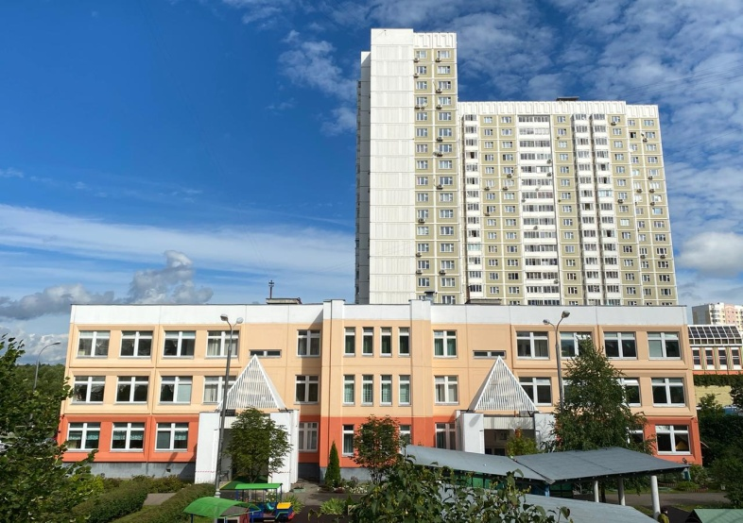
Здание дошкольных групп
улица Лукинская, дом 14, корпус 2

Slide 3
БУДЕМ ЗНАКОМЫ
Должность | ФИО | Контакты
Старший воспитатель | Коликова Марина Васильевна | kolikovamv@s1238.ru 8 (499)739 09 26 8 (499)749 46 52
Специалист по питанию /медицинская сестра | Михайлова Марина Николаевна | mihajlovamn@s1238.ru 8(499)739 09 31
Музыкальный руководитель | Дьячкова Елена Валерьевна | djachkovaev@s1238.ru
Инструктор по ФИЗО и плаванию | Маскова Татьяна Юрьевна
Педагог - психолог | Семенова Марина Витальевна | semenovamv@s1238.ru

Slide 4
Группа | Должность ФИО | Контакты
2 ГКП № 1, № 2 | Воспитатели: Журавлева Наталья Витальевна Помощник воспитателя: Лавренова Елена Николаевна | zhuravlevanv@s1238.ru lavrenovaen@s1238.ru

Slide 5
Целью работы дошкольных групп является создание условий для всестороннего развития личности ребенка.
Основные задачи дошкольных групп:
Охрана жизни и укрепление здоровья детей.
Обеспечение интеллектуального личностного и физического развития ребенка.
Приобщение детей к общечеловеческим ценностям.
Взаимодействие с семьей для обеспечения полноценного развития ребенка.
Документы, регулирующие образовательные отношения:
Федеральный государственный образовательный стандарт дошкольного образования, Стандарт педагога.
ЗАКОН 273-ФЗ «Об образовании в РФ»
Устав ГБОУ Школа № 1238
ПРАВИЛА внутреннего распорядка
Санитарно-эпидемиологические правила и нормативы.

Slide 6
Режим работы дошкольных групп:
ПОНЕДЕЛЬНИК – ПЯТНИЦА 1 подгруппа 08.00-11.30
2 подгруппа 15.00-18.30
СУББОТА, ВОСКРЕСЕНЬЕ - ВЫХОДНЫЕ ДНИ

Slide 7
Основная образовательная программа дошкольного образования
разработана в соответствии с ФОП ДО
Социально-коммуникативное развитие
Художественно-эстетическое развитие
Образовательные
области
Познавательное развитие
Физическое развитие
Речевое развитие

Slide 8
Развитие ребенка определяется условиями предметно-пространственной среды (ППС)
Ребенок овладевает способами действия с предметами (зона ближайшего развития)
Педагог направляет процесс освоения ребенком предметной деятельности
ППС побуждает к активным действиям с предметами и способствует формированию представлений о них

Slide 9
УЧЕБНЫЙ ПЛАН группы раннего возраста
Базовый вид деятельности | Ранняя группа
 | Периодичность
Физическая культура в помещении | 8 раз в месяц
Познавательное развитие/сенсорное развитие | 4 раза в месяц
Познавательное развитие/окружающий мир | 4 раза в месяц
Развитие речи | 8 раз в месяц
Рисование | 4 раза в месяц
Лепка | 3 раза в месяц
Конструирование | 1 раз в месяц
Музыка | 8 раз в месяц
ИТОГО | 40 занятий в месяц

Slide 10
РЕЖИМ ДНЯ группа кратковременного пребывания
Первая половина дня
Время | Вид деятельности
08.00 — 08.40 | Прием детей, самостоятельная деятельность
08.40 — 08.50 08.55 — 09.05 | Непосредственная образовательная деятельность
09.05 — 09.40 | Игры, самостоятельная и организованная детская деятельность
09.40 — 10.05 | Индивидуальная работа, развивающие игры
10.05 — 10.15 | Чтение художественной литературы
10.15 — 10.30 | Игры, самостоятельная и организованная детская деятельность
10.30 — 11.00 11 .05 — 11 .15 | Непосредственная образовательная деятельность
1 1.15 — 11.30 | Подвижные игры, уход домой.

Slide 11
РЕЖИМ ДНЯ группа кратковременного пребывания
Вторая половина дня
Время | Вид деятельности
15.00 — 15.20 | Прием детей, самостоятельная деятельность
15.20 — 15.30 15.35 — 15.45 | Непосредственная образовательная деятельность
15.45 — 16.10 | Игры, самостоятельная и организованная детская деятельность
16.10 — 16.20 16.25 — 16.35 | Непосредственная образовательная деятельность
16.35 — 17.00 | Индивидуальная работа, развивающие игры.
17.00 — 17.10 | Чтение художественной литературы
17.10 — 18.30 | Самостоятельная деятельность, уход домой .

Slide 12
Адаптация – это процесс вхождения в новую среду и приспособление к ее условиям
В ГБОУ Школе №1238 действует «Положение об адаптации»
С полным текстом документа можно ознакомиться:
https://sch1238.mskobr.ru/info_edu/education#/
Положения находятся в: Сведения об образовательной организации –> Образование –> в папке Методические и иные документы, разработанные образовательной организацией.
Адаптация проходит в зависимости индивидуальных особенностей и поведения ребенка.
Группа детей делиться на адаптационные подгруппы.

Slide 13
Адаптация – это процесс вхождения в новую среду и приспособление к ее условиям
Для каждой адаптационной подгруппы схема посещения группы следующая (для детей ранее не посещавших дошкольные группы):
Дни посещения | Продолжительность
1 и 2 день | 1 часа
2 - 6 день | 1 час 30 минут – 2 часа
7 – 10 день | 2 часа - 3 часа
С 11 дня | 3 часа 30 минут

Slide 14
Адаптация – это процесс вхождения в новую среду и приспособление к ее условиям
Новые требования
Другой стиль общения
Четкий режим дня
Новые игрушки
Постоянный контакт со сверстниками
Новое помещение
Новые люди
Отрыв от дома и близких

Slide 15
От чего же зависит характер и длительность адаптационного периода?
От возраста ребенка
От состояния здоровья и уровня развития ребенка
От сформированности предметной деятельности
От индивидуальных особенностей

Slide 16
От чего же зависит характер и длительность адаптационного периода?
От условий жизни в семье
От уровня тренированности адаптационных механизмов
От опыта общения со сверстниками и взрослыми

Slide 17
Советы родителям
И дома, и в саду говорите с малышом спокойно, уверенно
Обязательно скажите, что вы придете, и обозначьте когда
Пусть малыша отводит тот родитель или родственник, с которым ему легче расстаться

Slide 18
Советы родителям
Привыкание - нужно сделать его постепенным
В течении 1-й недели ребёнок посещает детский сад 1 час
Последующие -увеличиваются на 1-1,5 часа.
Какой ребенок молодец!
Традиция – прощания или приветствия
Расставание не следует затягивать, прощайтесь легко и быстро
Главное правило таково: спокойна мама — спокоен малыш

Slide 19
Советы родителям
Разговаривайте с ребенком про детский сад: поговорите с ним, как со взрослым.
Подробно расскажите ребенку о режиме детского сада: что, как и в какой последовательности, он будет там делать.
В период адаптации не отучайте малыша от вредных привычек – так вы осложните привыкание;
На первых порах постарайтесь уделять вашему малышу тройное внимание дома и на прогулках, напоминайте вечером ему о садике, о ребятах, о воспитательнице. Самое главное - не бойтесь слез ребенка, ведь он пока не может реагировать иначе!
Будьте спокойны и вежливы с ребенком и сотрудниками детского сада – ваше настроение передается малышу!

Slide 20
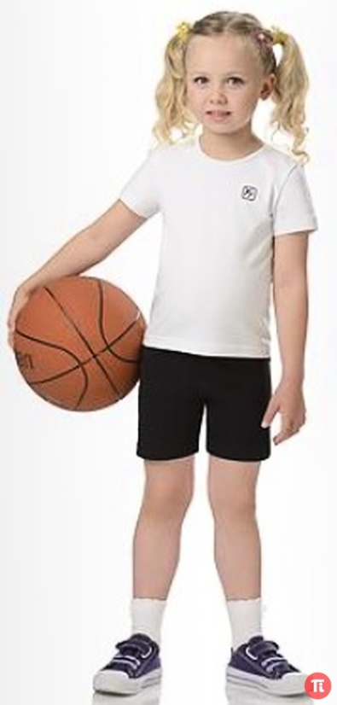
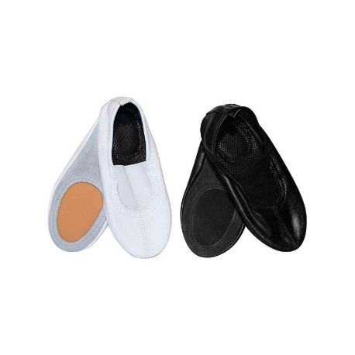
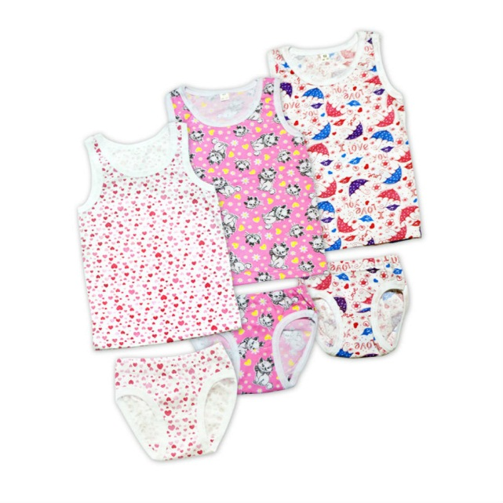
ЧТО НЕОБХОДИМО РЕБЕНКУ В ГРУППЕ
Физкультурная форма
Чешки для музыкальной деятельности
Сменная одежда (для группы)
Запасная одежда и нижнее белье

Slide 21
Безопасность. Проход – питание Карту «Проход – питание» можно забрать у воспитателя.

Slide 22
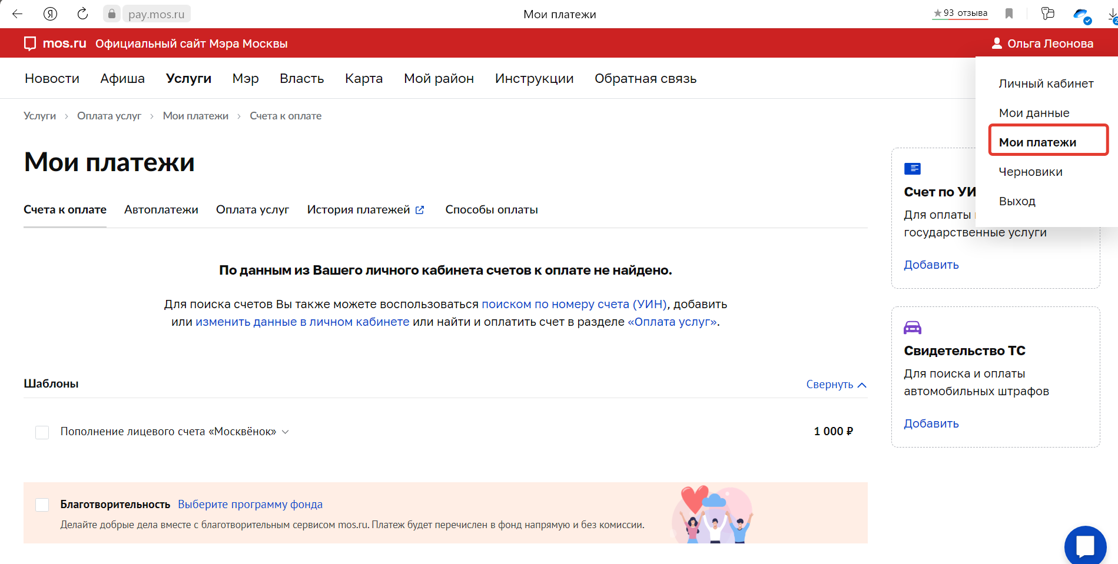
РОДИТЕЛЬСКАЯ ОПЛАТА
Решением расширенного заседания Управляющего совета ГБОУ Школы № 1238 и на основании согласования с Департаментом образования города Москвы
Постановили:
Установить размер ежемесячной платы за содержание ребенка (присмотр и уход за ребенком) с 16 февраля 2021 г. в размере: - 1 200,00 рублей
На основании п.3,2. Договора:
А
ИНСТРУКЦИЯ
по оплате за родительскую плату (ДОШКОЛЬНАЯ ГРУППА) www.mos.ru

Slide 23
РОДИТЕЛЬСКАЯ ОПЛАТА
Решением расширенного заседания Управляющего совета ГБОУ Школы № 1238 и на основании согласования с Департаментом образования города Москвы
Постановили:
Установить размер ежемесячной платы за содержание ребенка (присмотр и уход за ребенком) в размере:
- 1 320,00 рублей
На основании п. 3.2. Договора:
Начисление родительской платы осуществляется за каждый рабочий день непосещения Воспитанниками образовательной организации без уважительной причины.
Уважительными причинами непосещения Воспитанниками образовательной организации являются:
отсутствие Воспитанника по причине болезни, подтвержденное справкой медицинской организации с указанием периода заболевания;
дни нахождения Воспитанника на санаторно-курортном лечении (оздоровительном отдыхе), подтвержденные документально справкой (рекомендациями) врача организации, в которой Воспитанник проходит санаторно-курортное лечение;
дни отсутствия Воспитанника образовательной организации в связи с отпуском родителей (законных представителей) (одного из них), в количестве не более 56 дней в течение года на основании заявления одного из родителей (законных представителей);
отсутствие Воспитанника по причине кратковременного недомогания, заболевания или семейным обстоятельствам, но не более 5-ти (пяти) рабочих дней в месяц, а также в летние месяцы (с июня по август), подтвержденные информацией за подписью родителя (законного представителя);
карантин в образовательной организации;
закрытие образовательной организации на ремонт.

Slide 24
РОДИТЕЛЬСКАЯ ОПЛАТА
ИНСТРУКЦИЯ
по оплате за родительскую плату (ДОШКОЛЬНАЯ ГРУППА) www.mos.ru

Slide 25
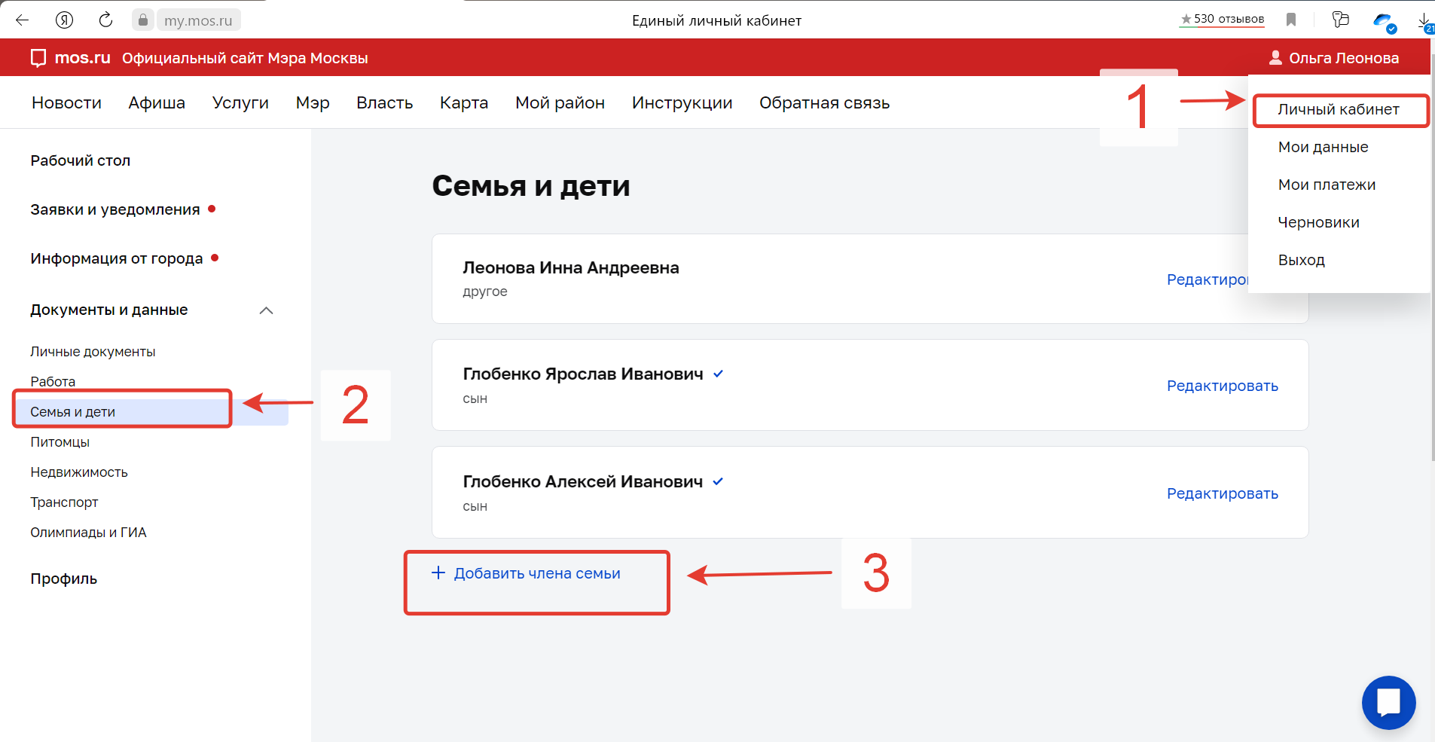
ИНСТРУКЦИЯ
по оплате за родительскую плату (ДОШКОЛЬНАЯ ГРУППА) www.mos.ru
Для того, чтобы счета по родительской плате отображались автоматически во вкладке «Мои платежи» необходимо добавить детей в Вашу учетную запись.

Slide 26
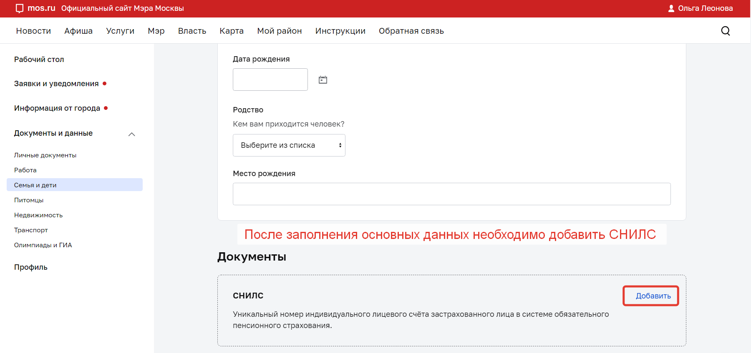
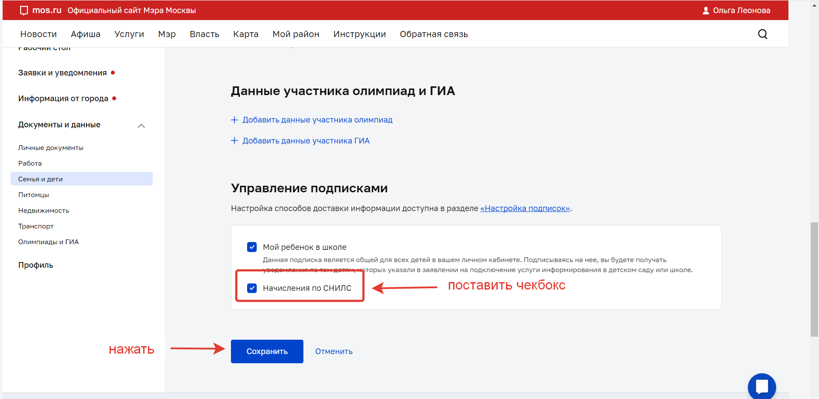

Slide 27
Льготные категории
Льгота по оплате в размере 100% предоставляется:
Детям-сиротам и детям, оставшимся без попечения родителей.
Детям-инвалидам.
Детям из многодетных семей.
Обучающимся и студентам из числа детей-сирот и детей, оставшихся без попечения родителей.
Компенсация части родительской платы
Компенсация выплачивается 1 раз в три месяца:
На 1-ого ребенка – 20%
На 2-ого ребенка - 50%
На 3-го ребенка и последующих детей 70%.

Slide 28
ДОГОВОР
Об образовании по образовательным программам ДО между ГБОУ Школа № 1238 и родителем
(законным представителем) ребенка
2.1.3. Переводить ребенка из группы в группу в течение учебного года в следующих случаях:
- по инициативе родителей (законных представителей) Воспитанников (на основании заявления);
- при уменьшении количества детей, посещающих группу, в летний период;
- по эпидемиологическим показаниям на определенный срок (карантин; отсутствие полной вакцинации против полиомиелита при наличии в группе ребенка, привитого оральной полиомиелитной вакциной (ОПВ) и др.).

Slide 29
Обязанности родителей (Договор об образовании по образовательным программам ДО между ГБОУ Школа № 1238 и родителем (законным представителем) ребенка
2.5.1. Соблюдать требования учредительных документов Исполнителя, правил внутреннего распорядка и иных локальных нормативных актов, общепринятых норм поведения, в том числе проявлять уважение к педагогическим работникам, административно-хозяйственному, производственному, учебно-вспомогательному, медицинскому и иному персоналу Исполнителя и другим Воспитанникам, не посягать на их честь и достоинство.
2.5.2. Своевременно вносить плату за присмотр и уход за Воспитанником.
2.5.3. При поступлении Воспитанника в образовательную организацию и в период действия настоящего Договора своевременно предоставлять Исполнителю все необходимые документы, предусмотренные уставом образовательной организации и законодательством об образовании.
2.5.4. Незамедлительно сообщать Исполнителю об изменении контактного телефона, места жительства и документов, удостоверяющих личность Воспитанника.
2.5.5. Обеспечить посещение Воспитанником образовательной организации согласно правилам внутреннего распорядка Исполнителя.

Slide 30
Обязанности родителей (Договор об образовании по образовательным программам ДО между ГБОУ Школа № 1238 и родителем (законным представителем) ребенка
2.5.6. Информировать Исполнителя о предстоящем отсутствии Воспитанника в образовательной организации не позднее 11.00 часов предшествующего дня отсутствия Воспитанника. Информировать Исполнителя о болезни ребенка в первый день заболевания.
В случае заболевания Воспитанника, подтвержденного заключением медицинской организации либо выявленного медицинским работником отделения организации медицинской помощи несовершеннолетним в образовательных организациях медицинской организации, принять меры по восстановлению его здоровья и не допускать посещения образовательной организации Воспитанником в период заболевания.
2.5.7. Информировать Исполнителя до 11.00 накануне выхода Воспитанника в дошкольную группу после его отсутствия.
2.5.8. Информировать Исполнителя ежегодно, не позднее 20 мая, о планируемом посещении Воспитанником дошкольной группы в летний период.
2.5.9. Лично или через доверенных лиц передавать Воспитанника воспитателю и забирать его. Исполнитель не несет ответственность за жизнь ребенка, если ребенок не передан лично педагогу. Заказчик должен заранее предоставить заявление (доверенность) относительно тех лиц, которым он доверяет приводить и забирать Воспитанника из дошкольной группы. Не допускается доверять ребенка лицам, не достигшим 18-летнего возраста.

Slide 31
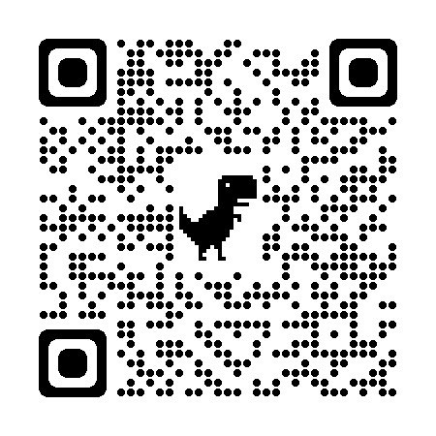
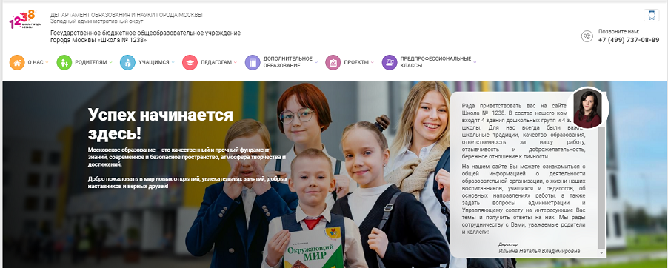
официальный сайт
sch1238.mskobr.ru

Slide 32
Чтобы воспользоваться услугой
«Электронный дневник школьника»
необходимо выполнить следующие действия:
Зайти на сайт: https://school.mos.ru/

Slide 33
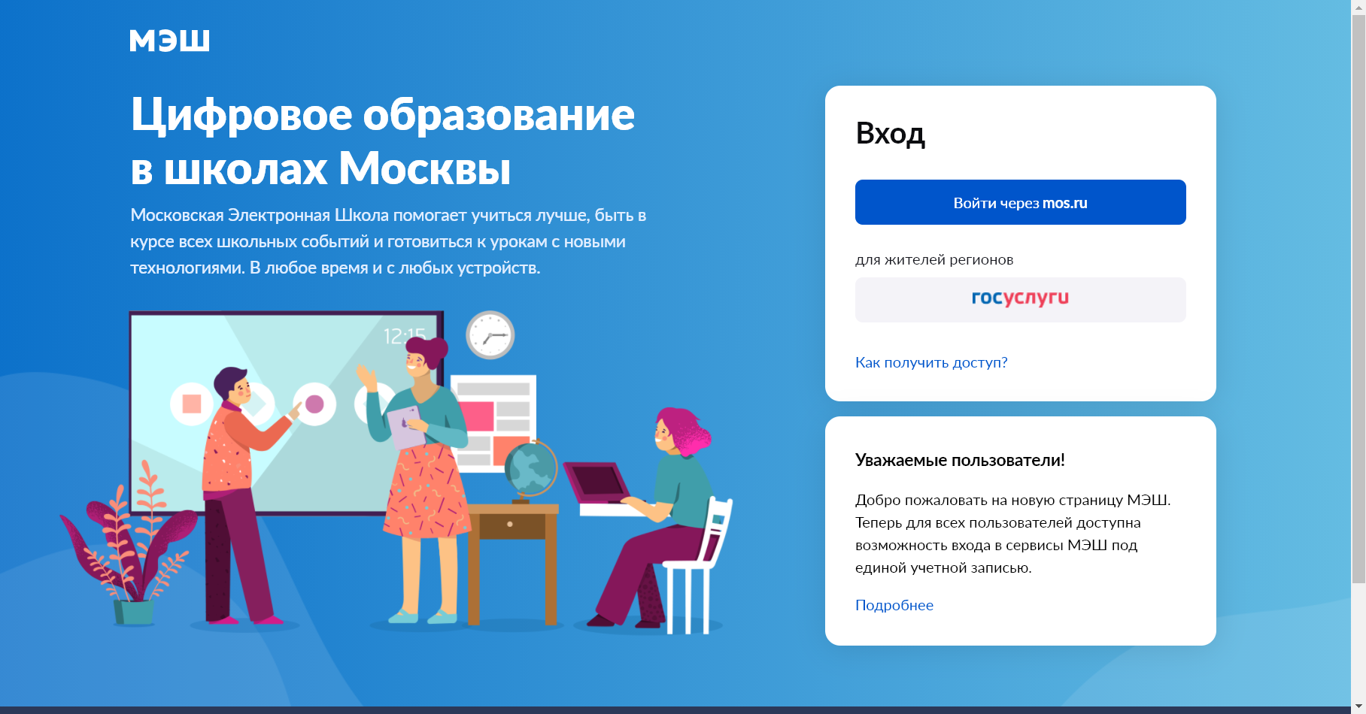

Slide 34
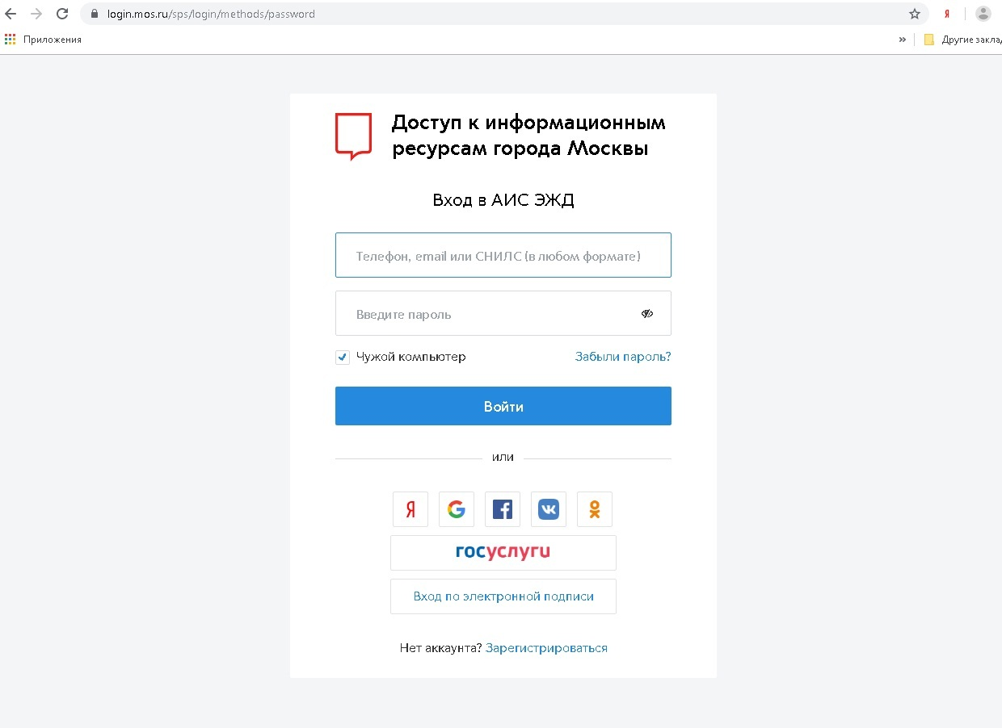

Slide 35
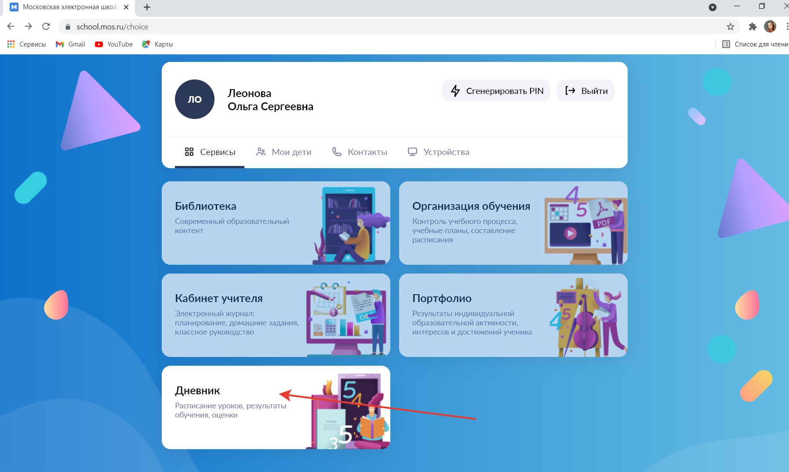

Slide 36
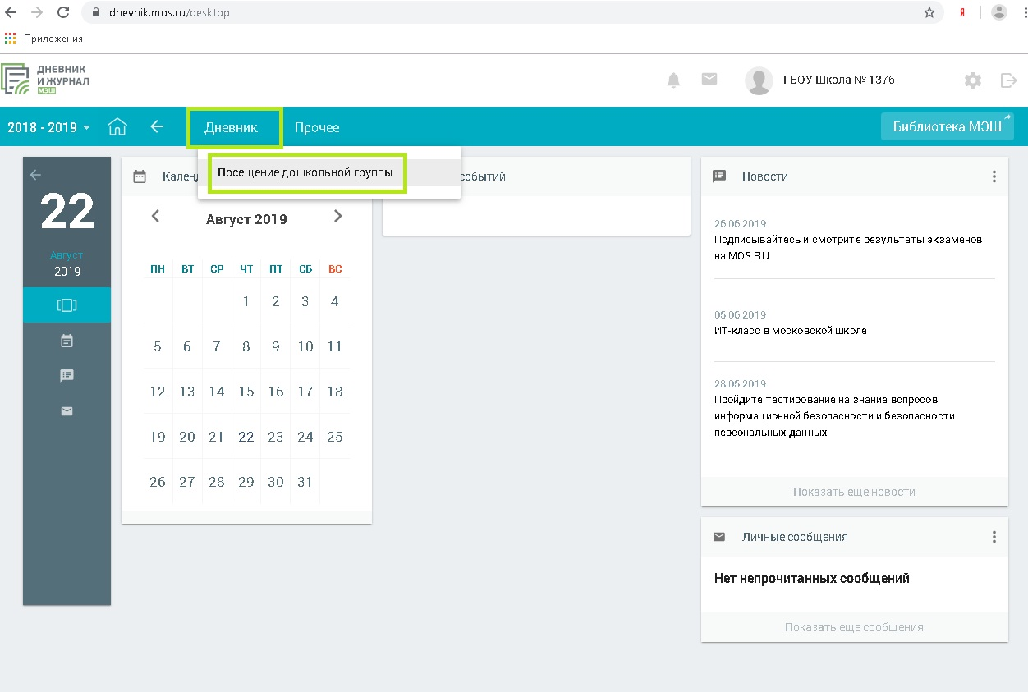

Slide 37
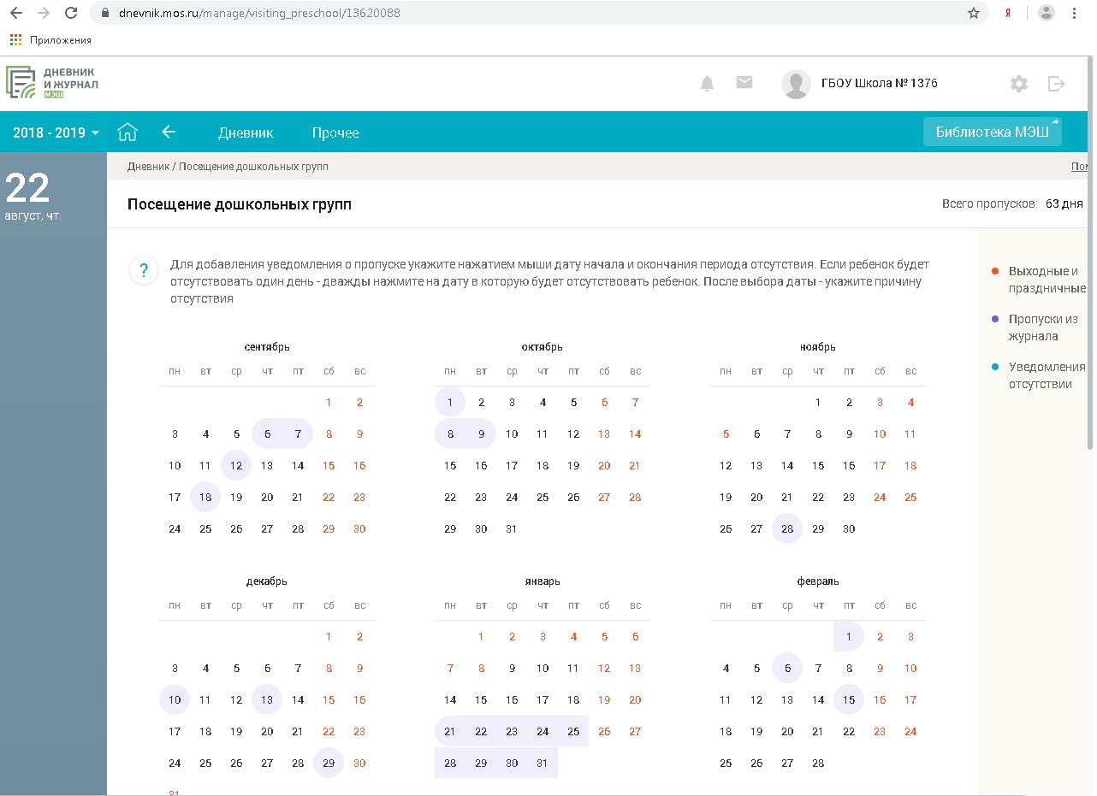

Slide 38
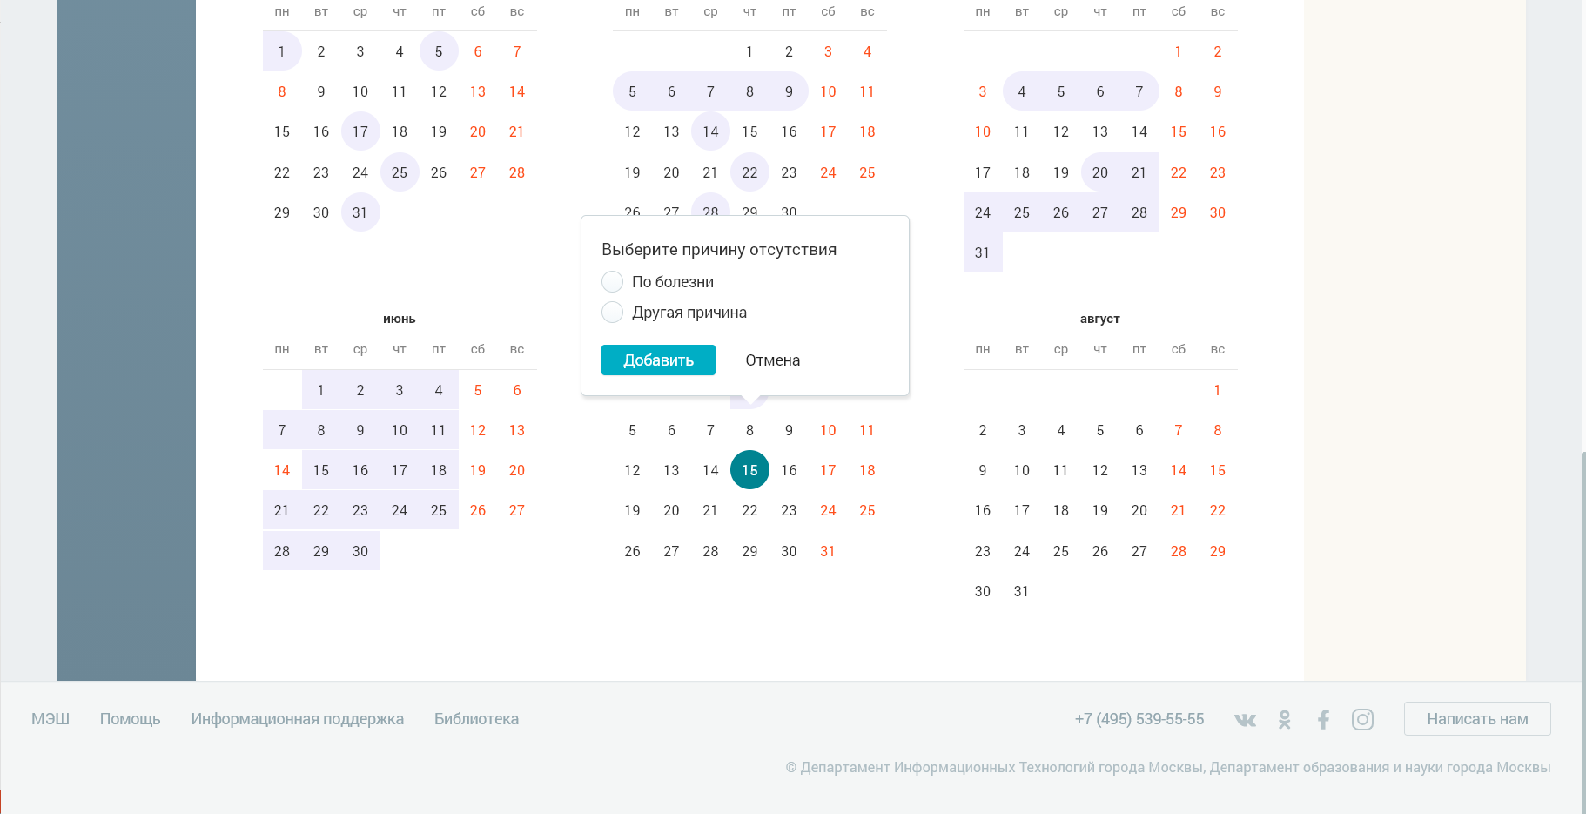

Slide 39
ДОБРО ПОЖАЛОВАТЬ!

